Slide 1
Dodavanje crteža (shapes)
Pripremila: Snežana Radović

Slide 2
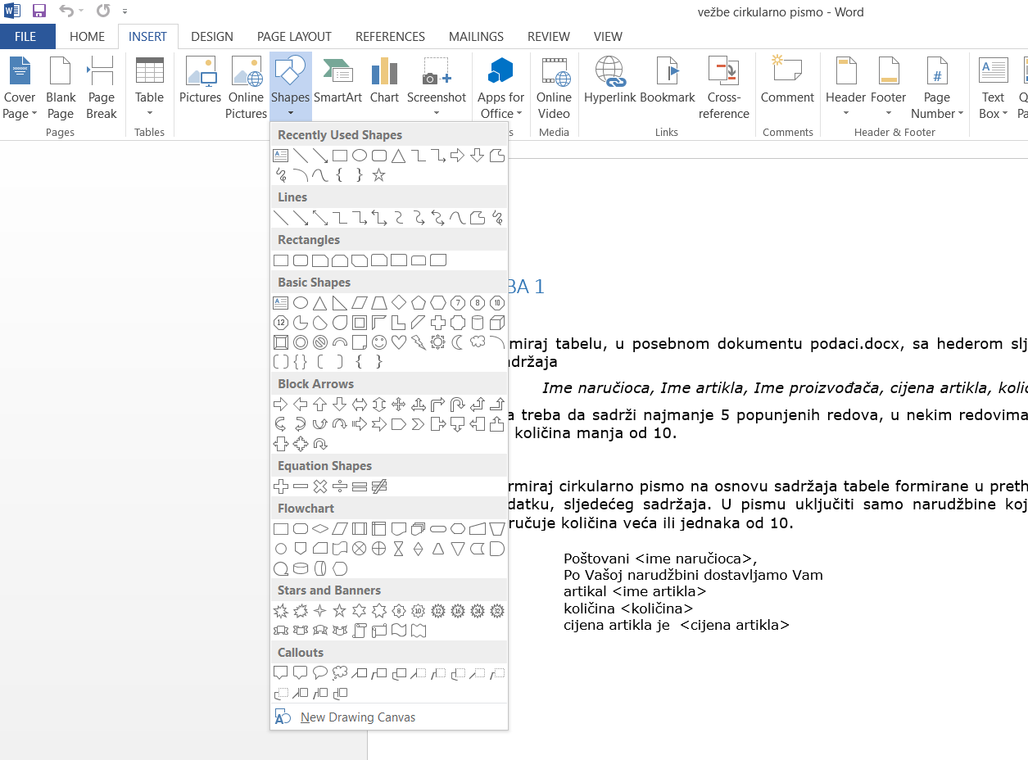
Iz padajućeg menija izaberemo oblik koji želimo.

Slide 3
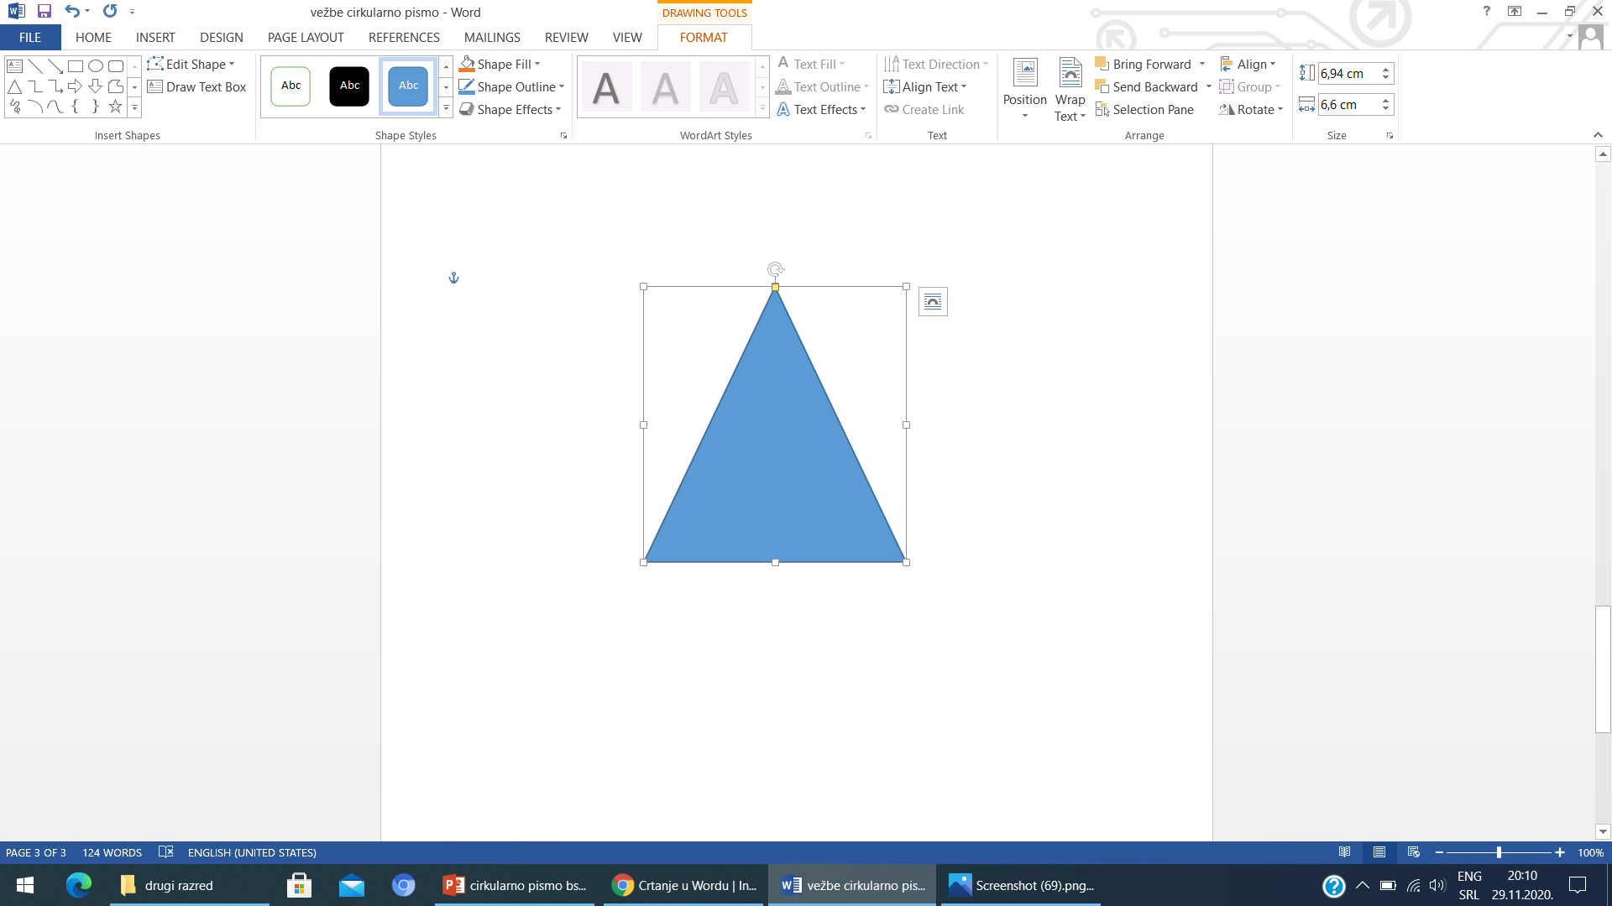
Klikom na crtež otvara se kartica Format u kojoj vršimo sva podešavanja vezana za crtež.
Imamo u ponudi neke urađene izglede za crtež.

Slide 4
Mijenjamo oblik za neki drugi.

Slide 5
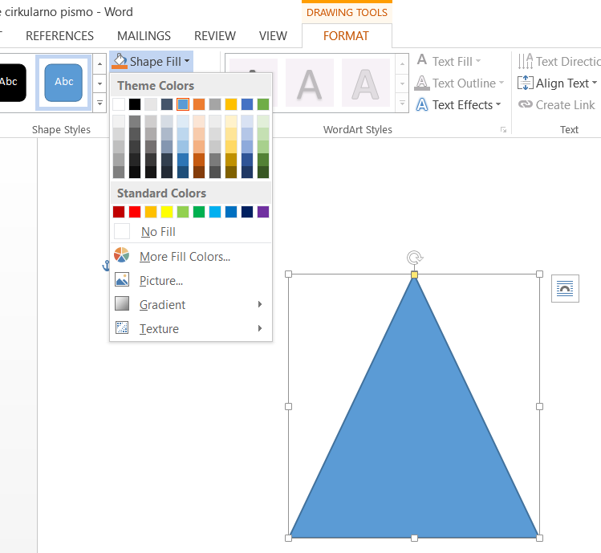
Shape Fill-mijenjamo pozadinu crtežu.
No fill- brišemo pozadinu, ostaje samo okvir,
Picture- ukoliko hoćemo da ubacimo sliku u pozadinu crteža,
Gradient- gradijent, prelamanje
Texture- dodavanje teksture.

Slide 6
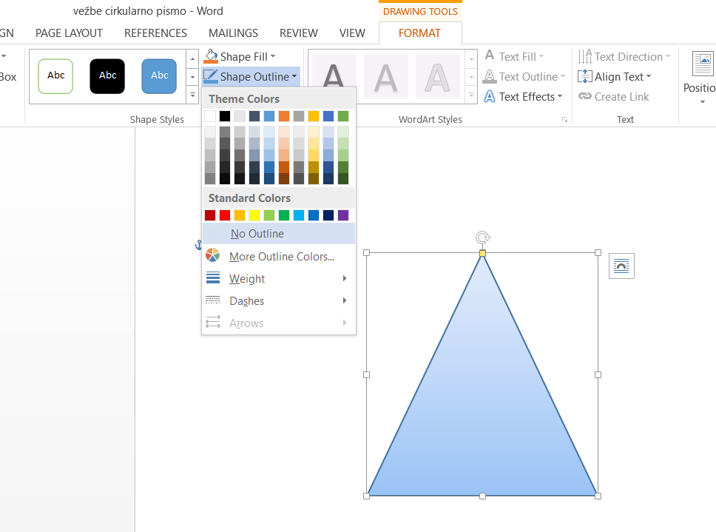
Shape Outline- mijenjamo okvirne linije crteža.
Biramo boju okvirne linije.
Weight- biramo debljinu okvira,
Dashes- vrstu okvirne linije.

Slide 7
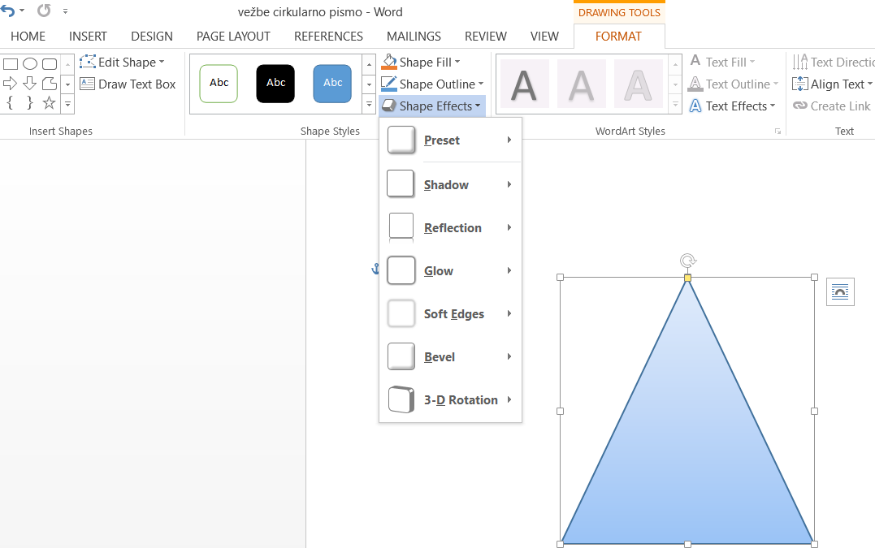
Shape Effects- dodavanje efekata crtežu.
Preset- spremljeni efekti (templejt efekti),
Shadow- efekat sjenke,
Reflection- reflekcija, prelamanje
Glow- efekat sjaja,
Soft Edges- meke ivice,
Bevel- nagib, reljef
3-D rotacija.

Slide 8
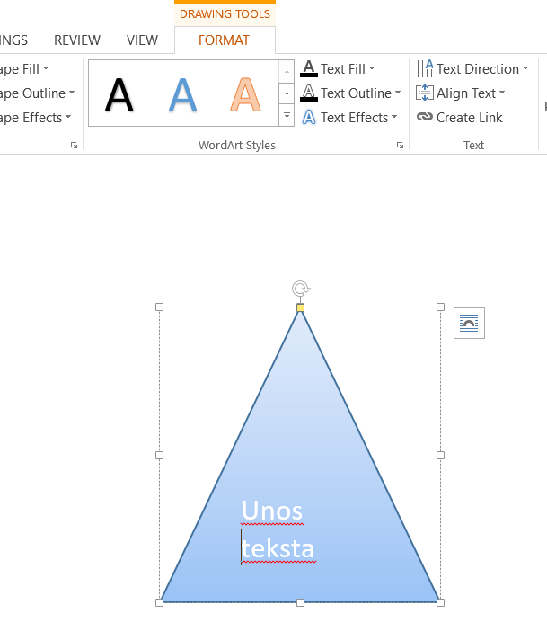
Pisanje na crtežu
Ukoliko želimo da pišemo po crtežu, dovoljno je klinuti na njega i moći ćemo da počnemo da pišemo. Tekst uređujemo pomoću kartice Home, ali i sljedećeg dijela prozora:
Text Direction- pravac teksta,
Align Text- poravnanje teksta.
Urađeni izgledi za tekst.
Text Fill- mijenjamo pozadinu slova,
Text Outline- mijenjamo okvir slova,
Text Effects- dodajemo efekte slovima.

Slide 9
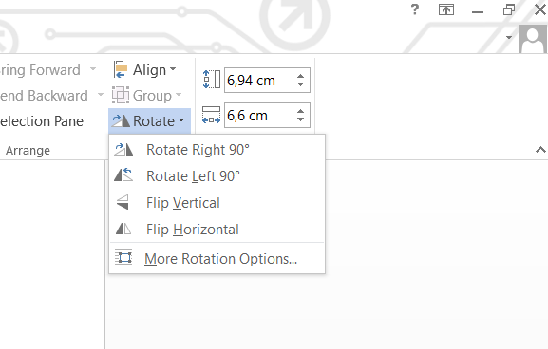
Position- pozicioniranje teksta: top, bottom, center.
Wrap text- prelamanje teksta.
Align- pozicioniranje crteža na listu.
Rotate- rotiranje crteža.
Ukoliko nam treba neki drugi ugao rotacije, potrebno je otvoriti ovu opciju i otvoriće se prozor kao na sljedećem slajdu.

Slide 10
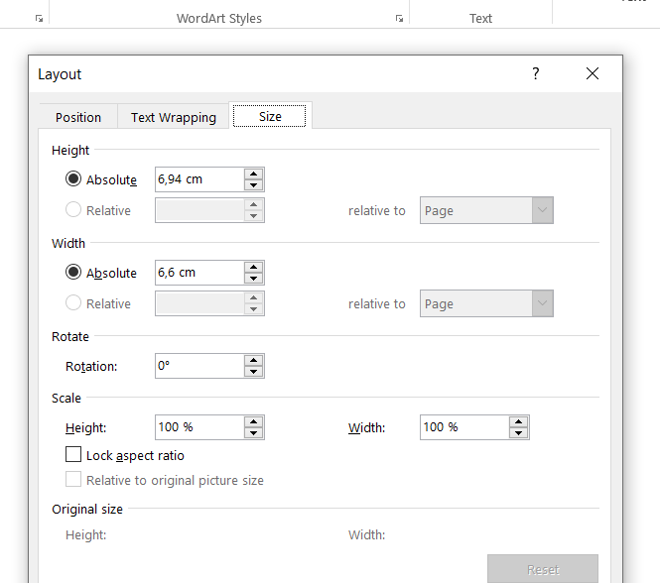

Slide 11
Mijenjanje dimenzija (širine i dužine) crteža.

Slide 12
HVALA NA PAŽNJI!

